Slide 1
Partnerarbeit Skiservices Anmeldung
Partnerteam 3
David, Simon

Slide 2
Inhalt
Vorgehen
Verwendete Tools
Proof of Concept
Designe
JS Logik
Live Demo
Probleme
Fazit / Schlusswort

Slide 3





Vorgehen
Ideen
Concept
Realisieren
Logik
Testen

Slide 4





Tools
Kommunikation
Versionsverwaltung
Quelltext-Editor
Framework

Slide 5
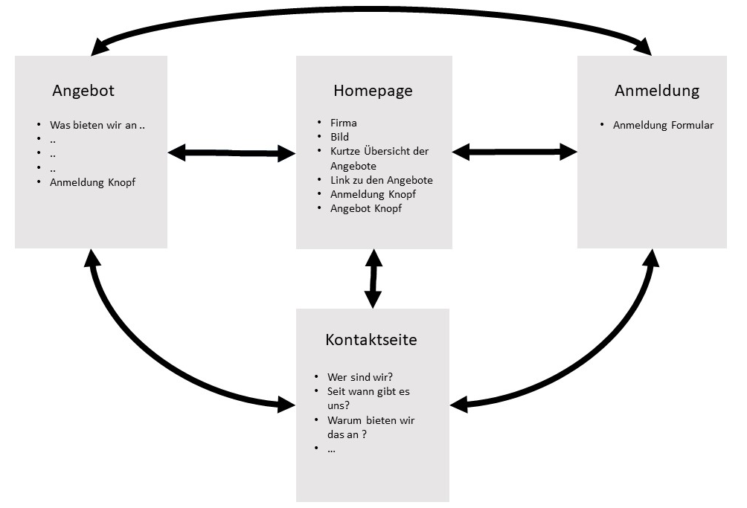
Proof of Concept Verbindung

Slide 6
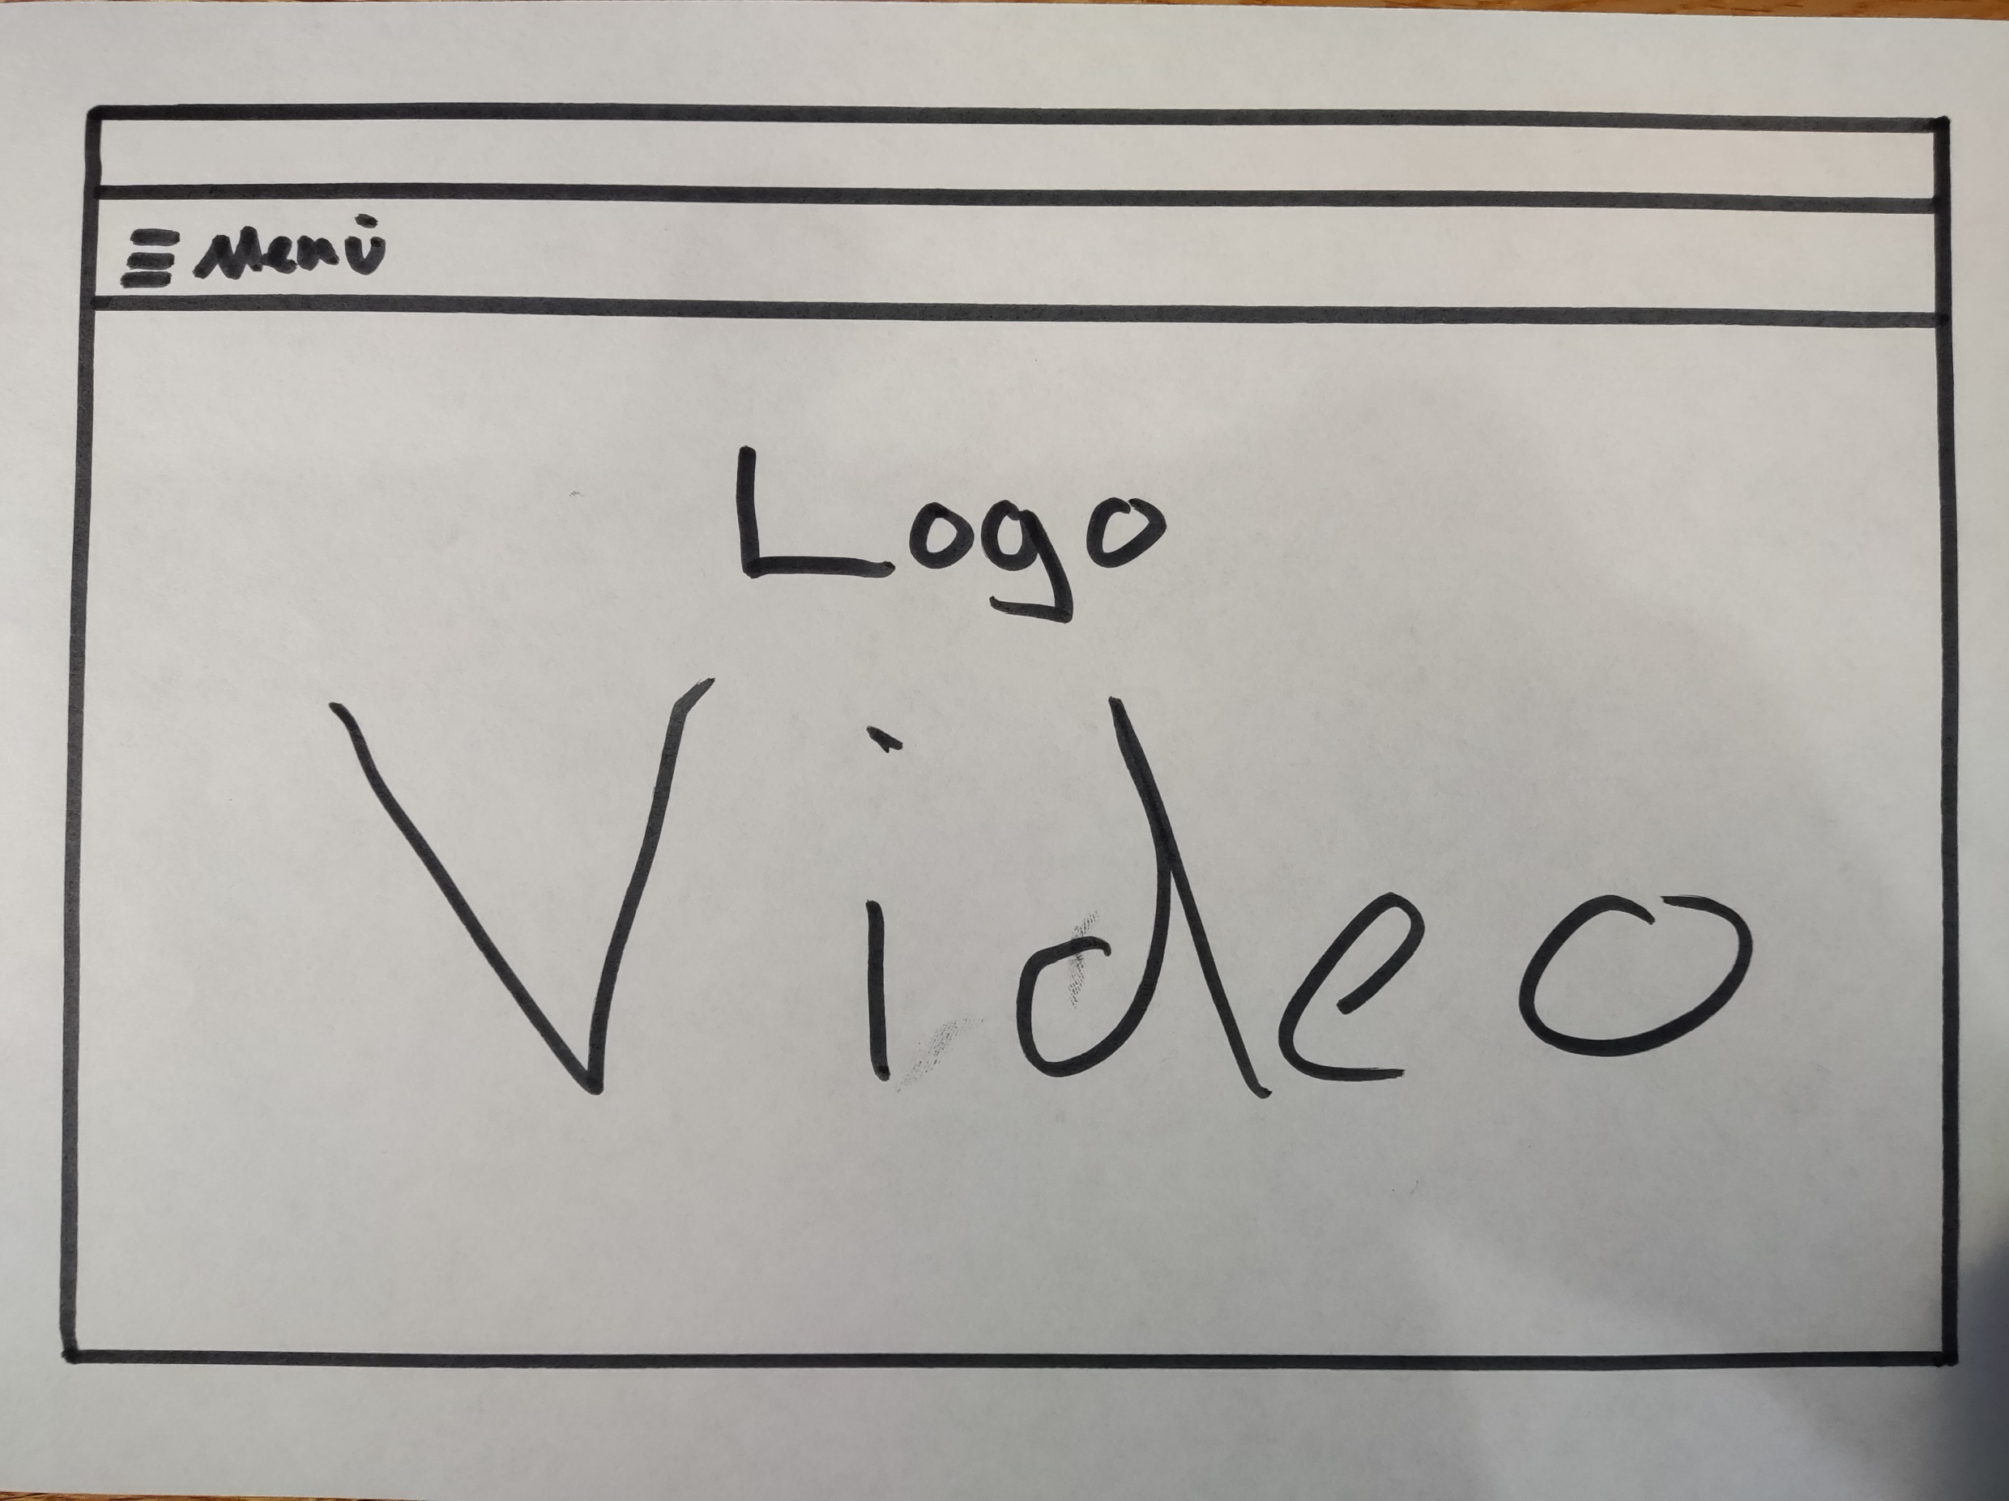
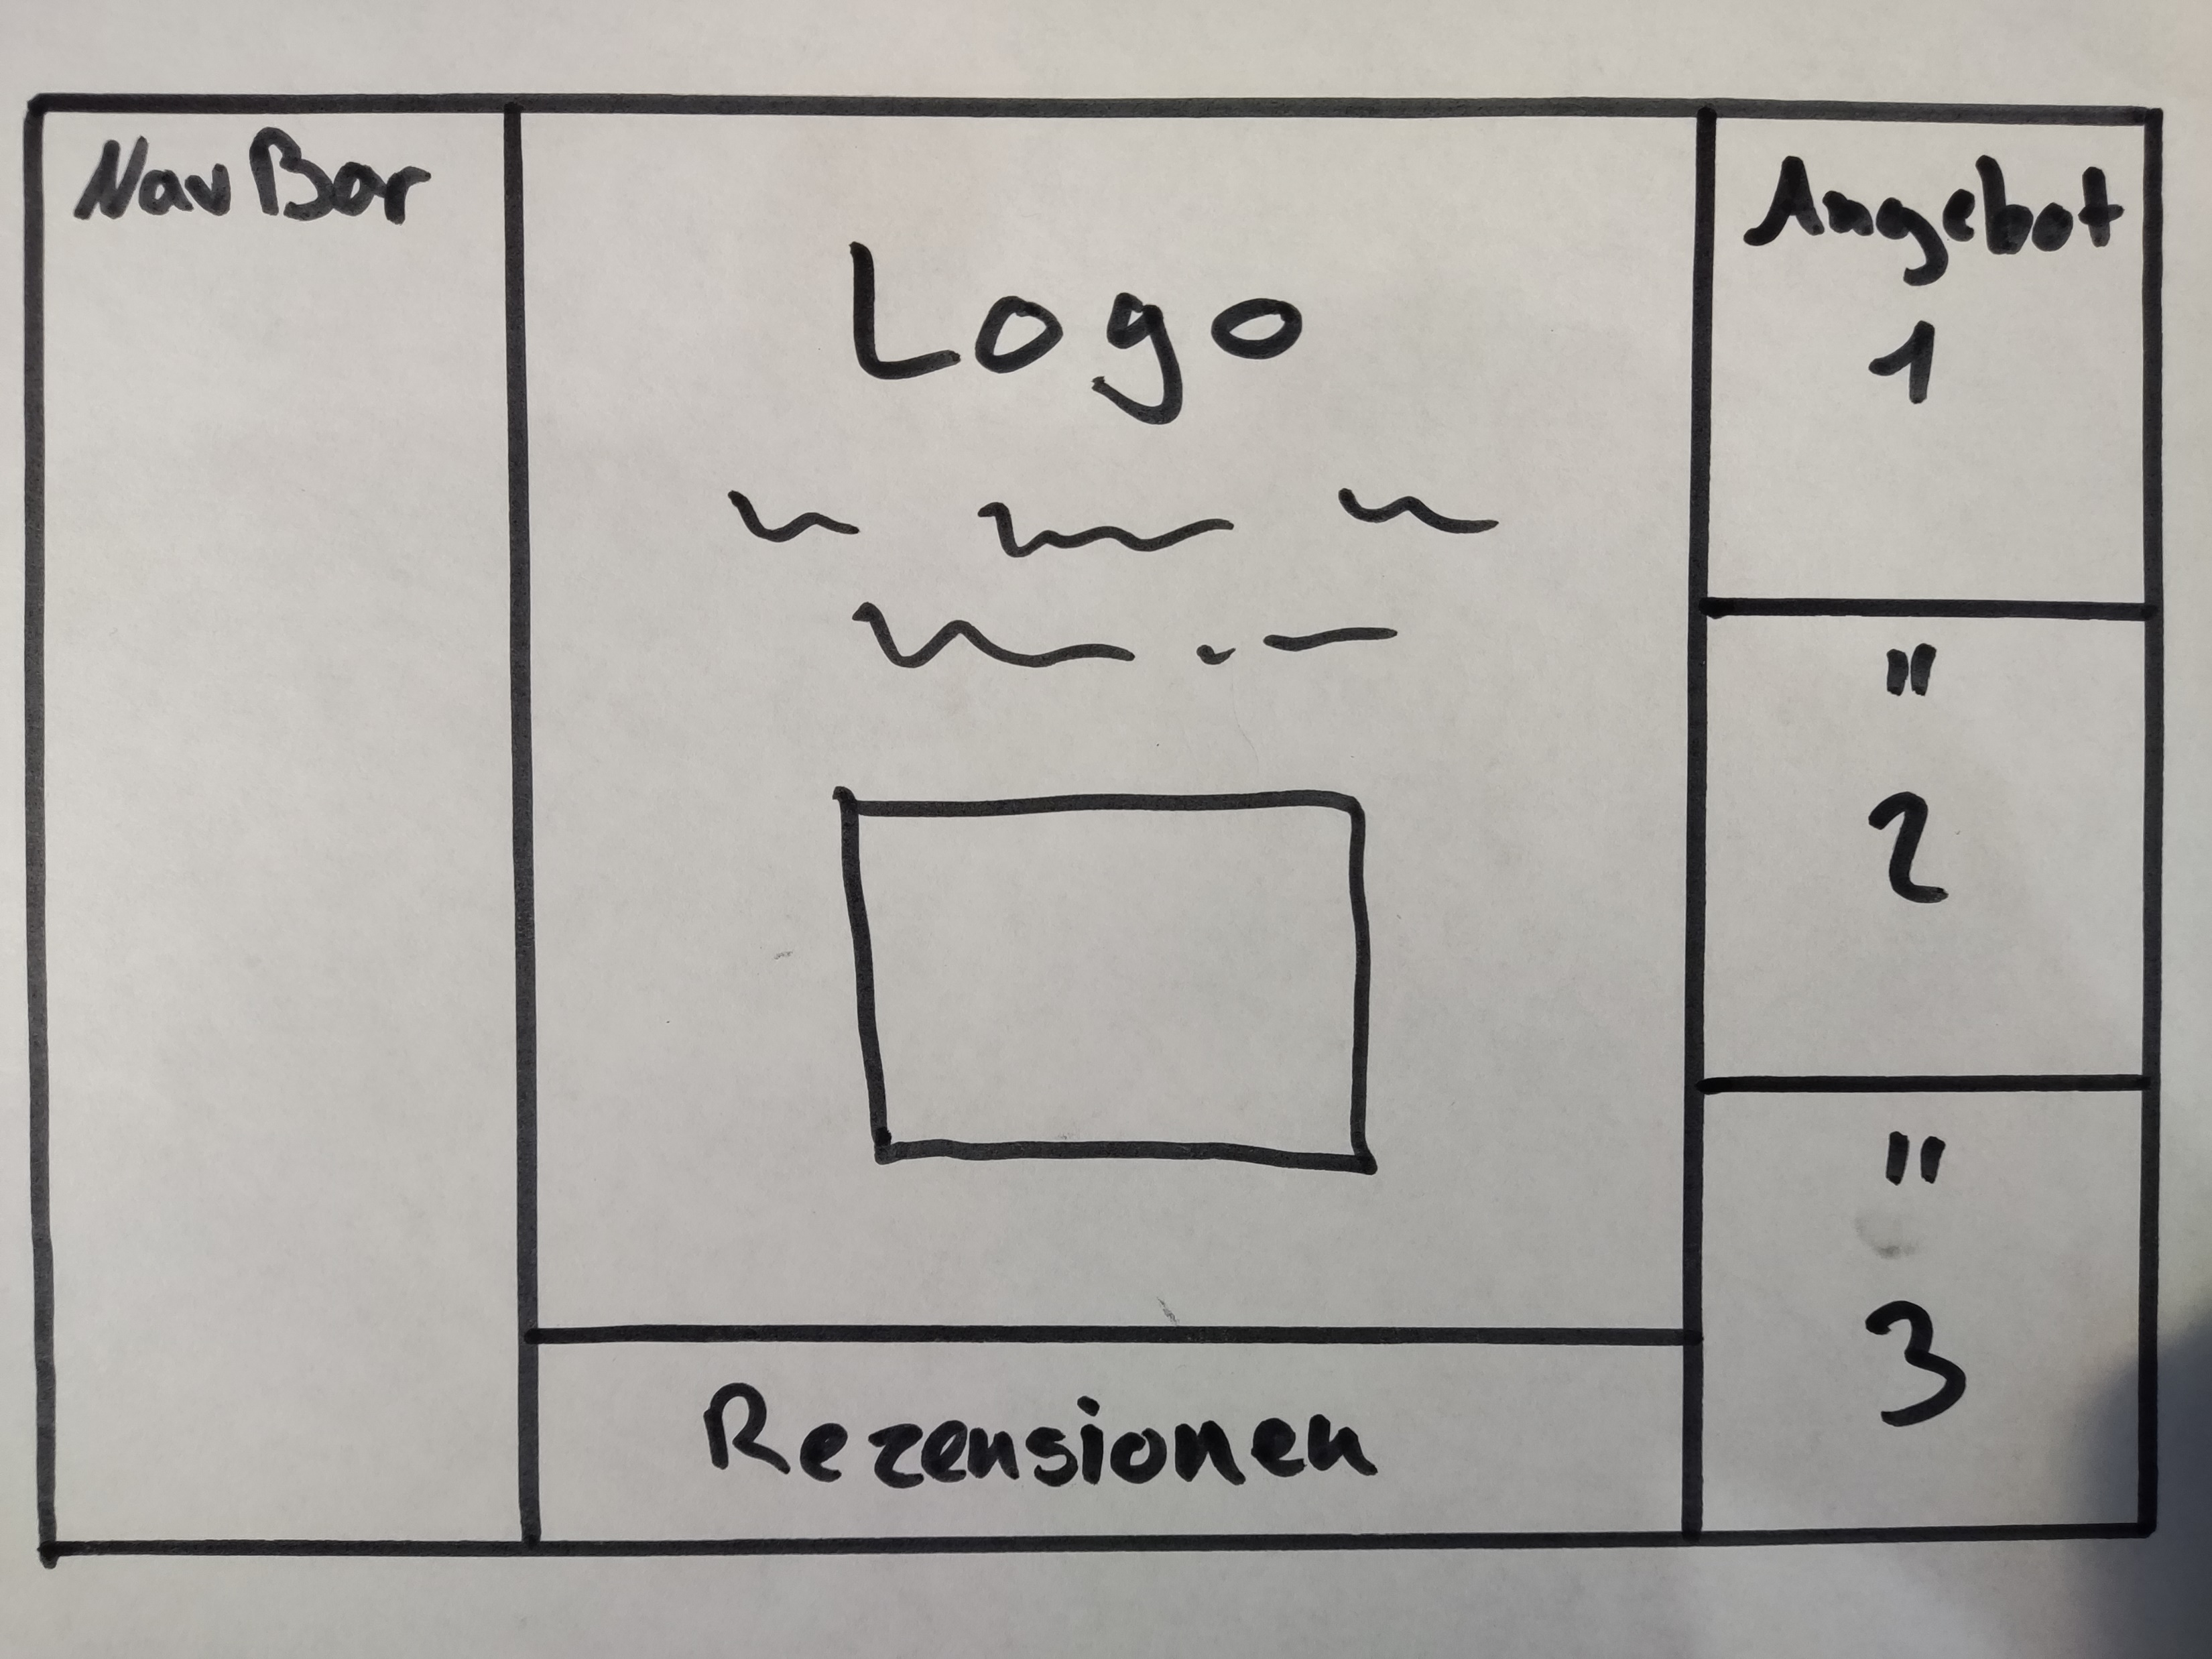
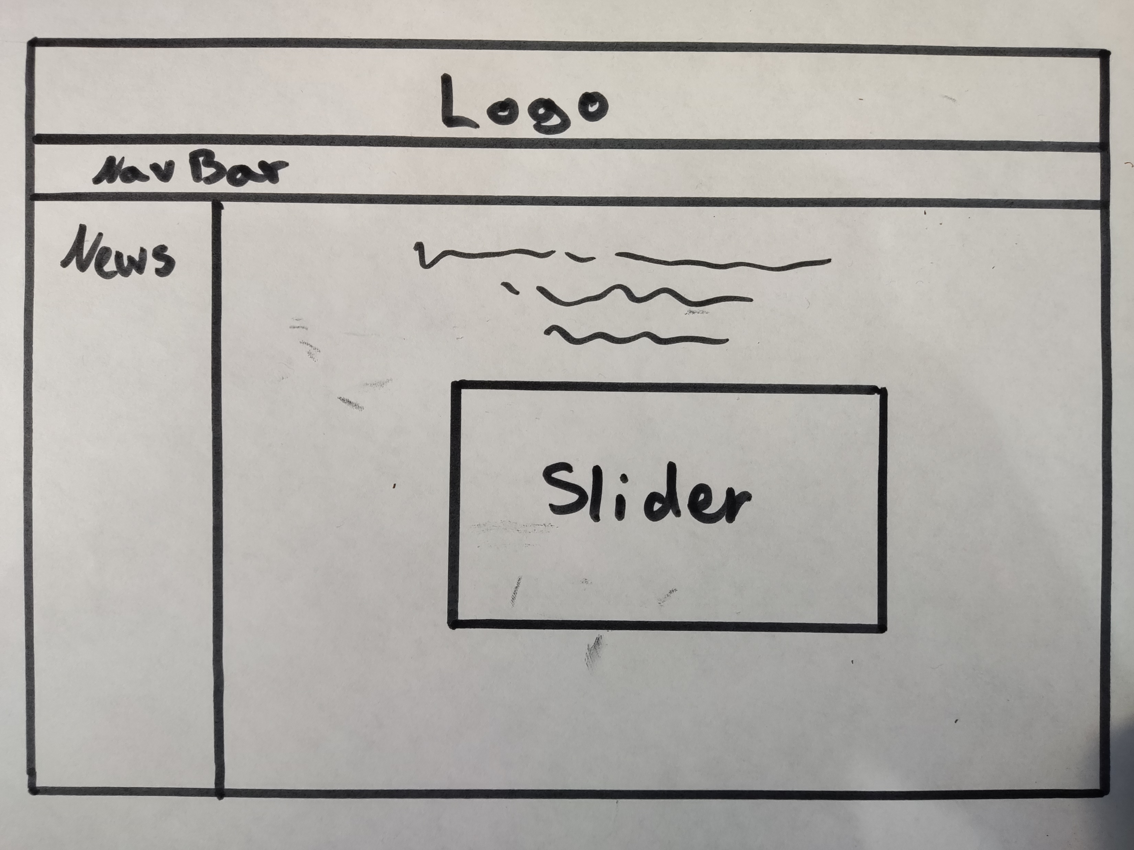
Proof of Concept Grundgerüst

Slide 7

Designe auswählen
Mögliche Farb-Kombinationen:

Slide 8
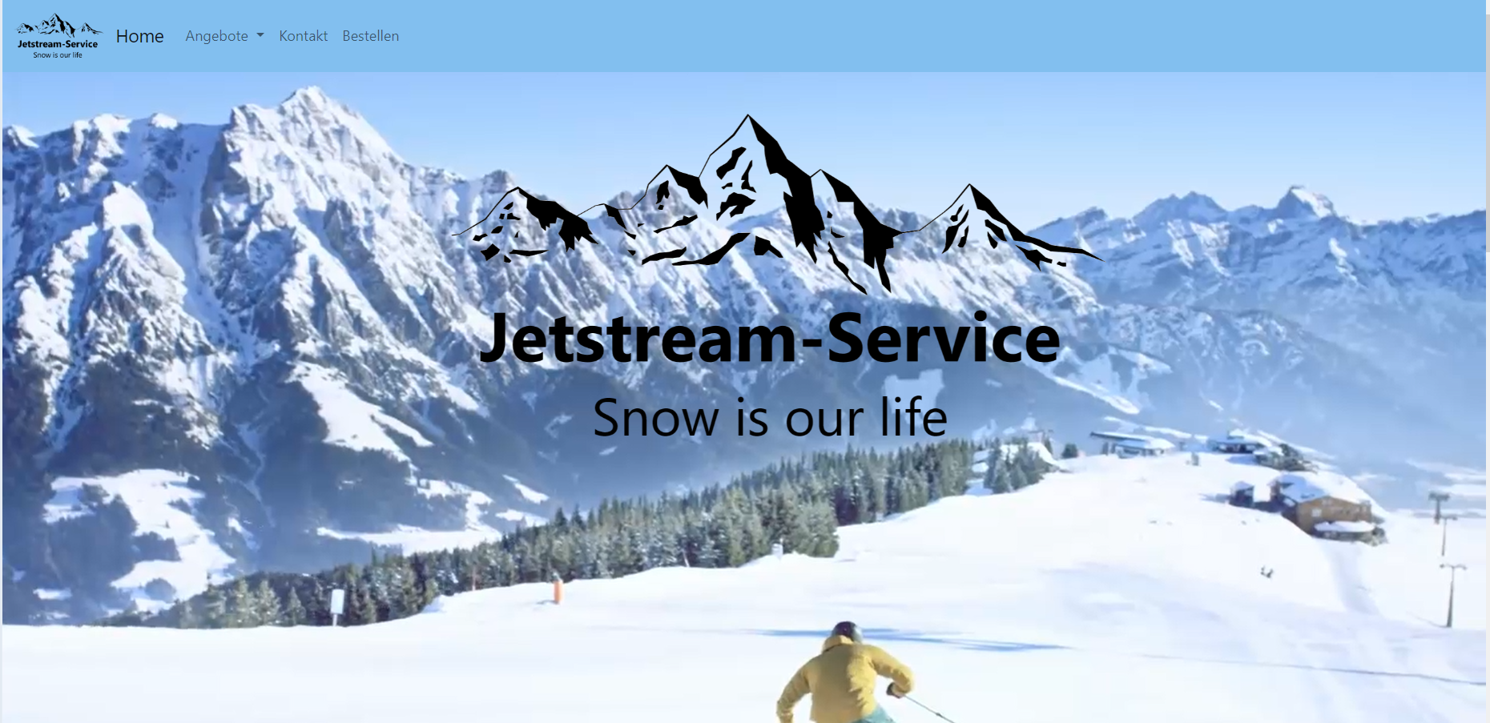
Landing Page

Slide 9
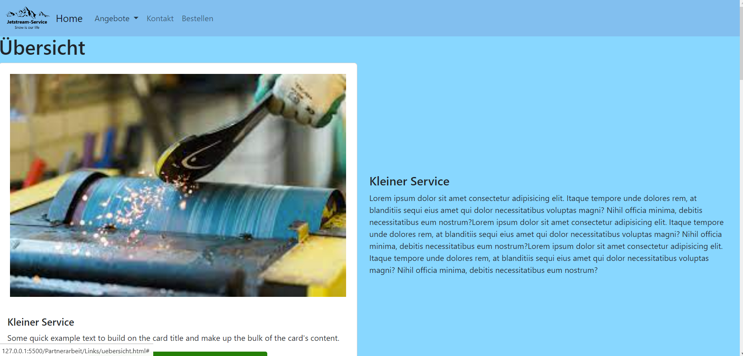
Elemente und Bilder vorher

Slide 10
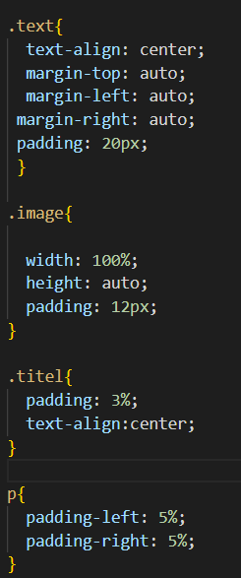
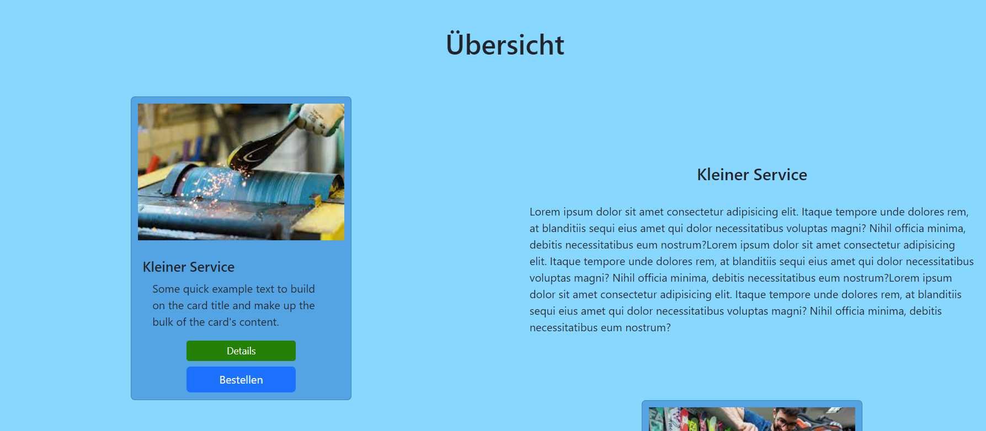
Elemente und Bilder nach CSS

Slide 11
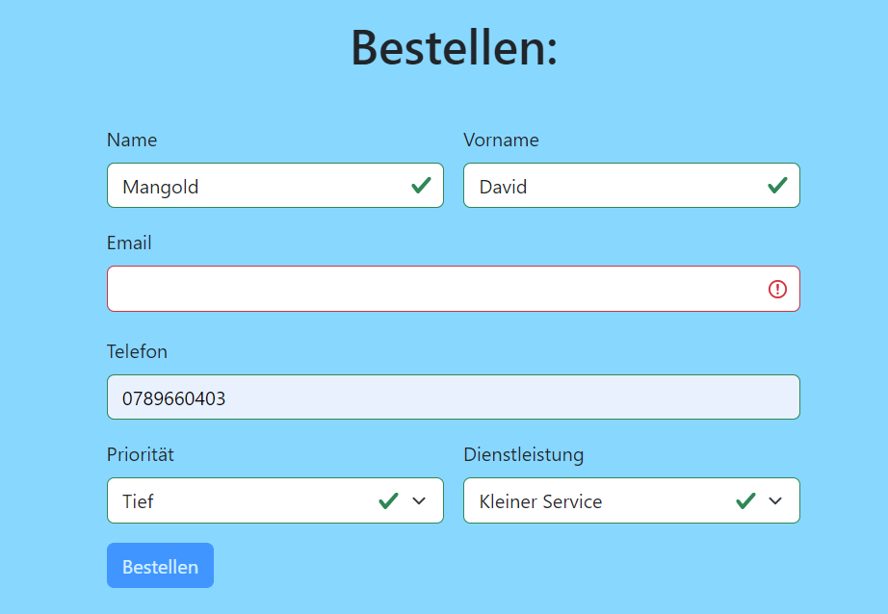
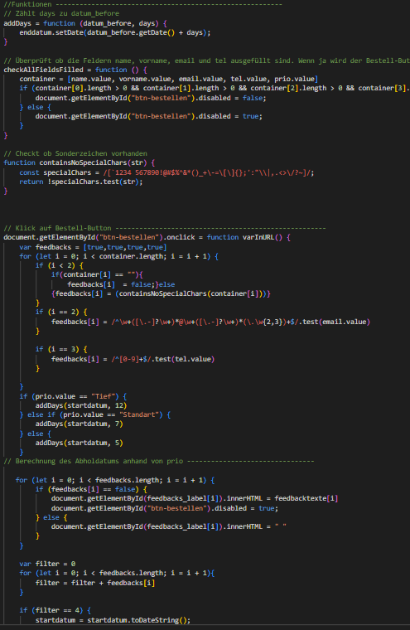
JS für die Überprüfung der Daten

Slide 12
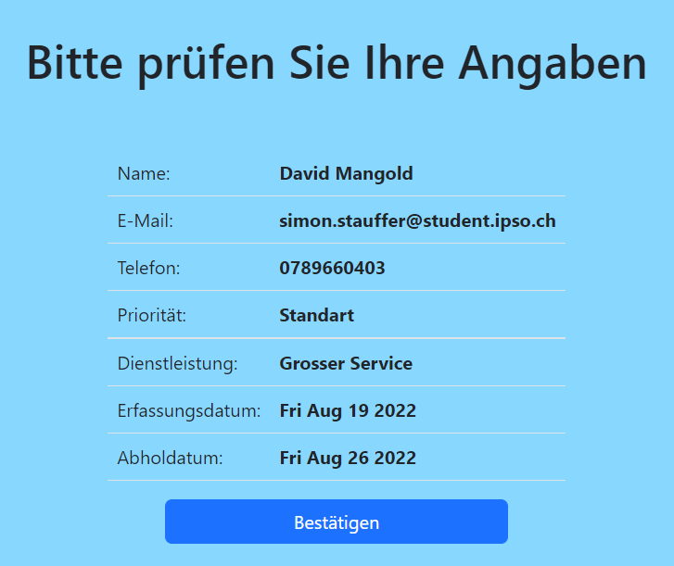
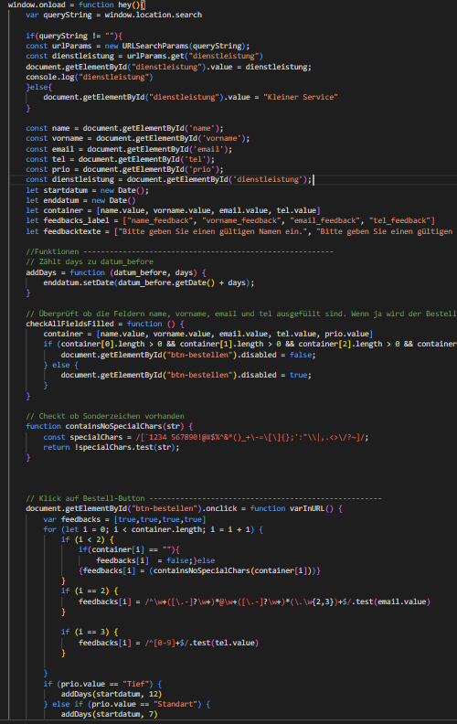
JS für das weiterleiten der Inputs

Slide 13
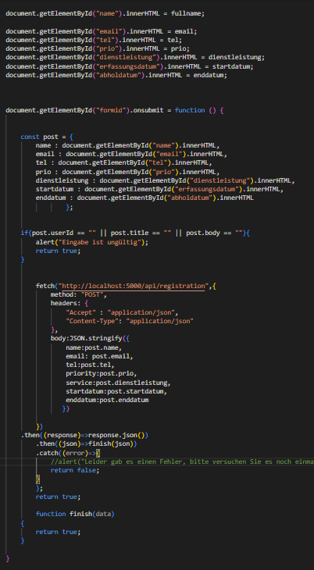

JS für die Übermittlung an den REST-Server

Slide 14

Live Demo

Slide 15
Probleme (Error) / Lösung
Fehlermeldung nur mit Pattern
Body unter der Navbar
Fetch Weiterleitung
Fetch Error Catch
Weiterleitung der Parameter
CSS

Slide 16




Fazit
Zeil erreicht
Einige Nerven gekostet
Zeitintensiv
Viel gelernt

Slide 17
Schlusswort
Wie wird es weiter gehen ?
Webseite Vervollständigen.
Bestehende Probleme lösen.
Webseite deployen.
Alle Spiele deinstallieren ;)

